Slide 1

Asignatura Programación II Unidad 5: Arreglos
Docente: Ing. Jaider Reyes herazo

Slide 2
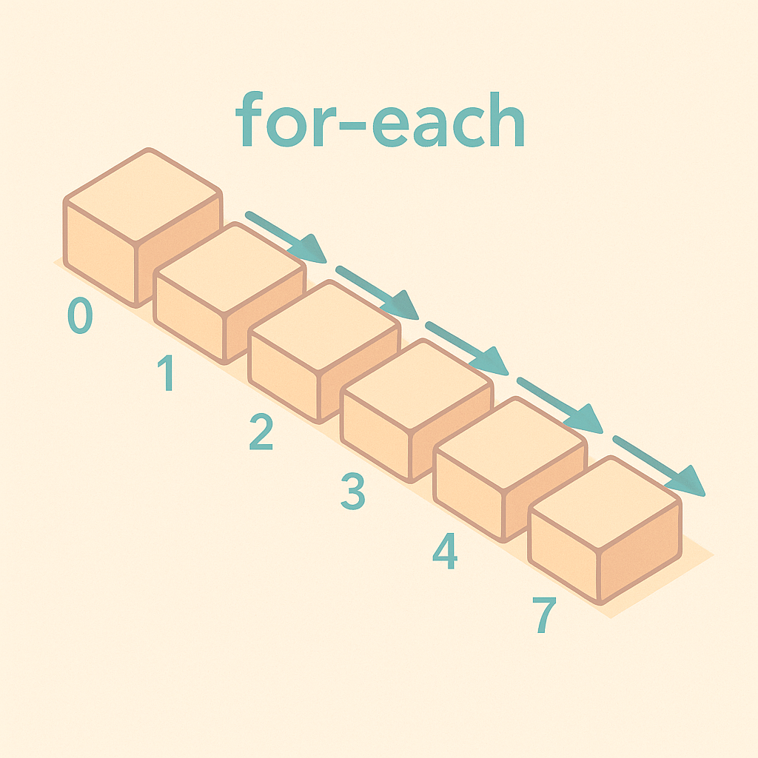
Al final de la sesión, Usted será capaz de…
Declarar, inicializar y recorrer arreglos unidimensionales y bidimensionales en Java.
• Distinguir un array de las colecciones Vector y ArrayList.
• Aplicar métodos de la clase Arrays y flujos (Streams) para operaciones comunes.
• Resolver problemas prácticos que impliquen almacenar y procesar conjuntos de datos.

Slide 3
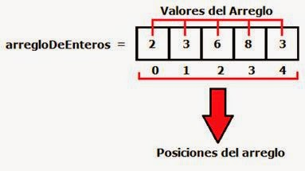
Arreglo
Asignatura Programación II Unidad 5: Arreglo
En Java, un arreglo (array) es una estructura de datos que permite almacenar múltiples valores del mismo tipo bajo un solo nombre. Los elementos en un arreglo están indexados, lo que significa que cada elemento tiene una posición única dentro del arreglo que se puede acceder utilizando un número entero llamado índice.
Los arreglos en Java tienen una longitud fija después de ser inicializados, lo que significa que no pueden cambiar su tamaño.

Slide 4
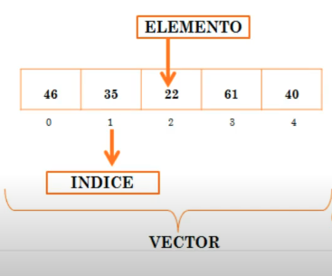
¿Qué es un vector en programación?
Asignatura Programación II Unidad 5: Arreglo
Un vector es una variable, que puede almacenar muchos elementos, pero todos los elementos deben ser del mismo tipo.

Slide 5
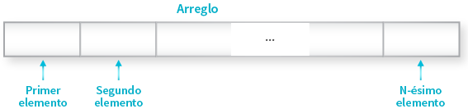
Arreglo
Un arreglo se define como una colección finita, homogénea y ordenada de elementos como se ha definido antes pero se caracteriza por ser unidimensional porque tiene una solo dimensión como se muestra a continuación.
Un arreglo tiene la característica de que puede almacenar a N elementos del mismo tipo y además permite el acceso a cada uno de estos elementos. Se distinguen dos partes en los arreglos:

Slide 6
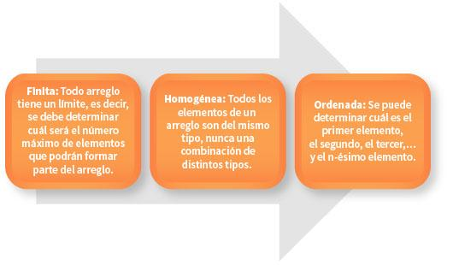

Slide 7
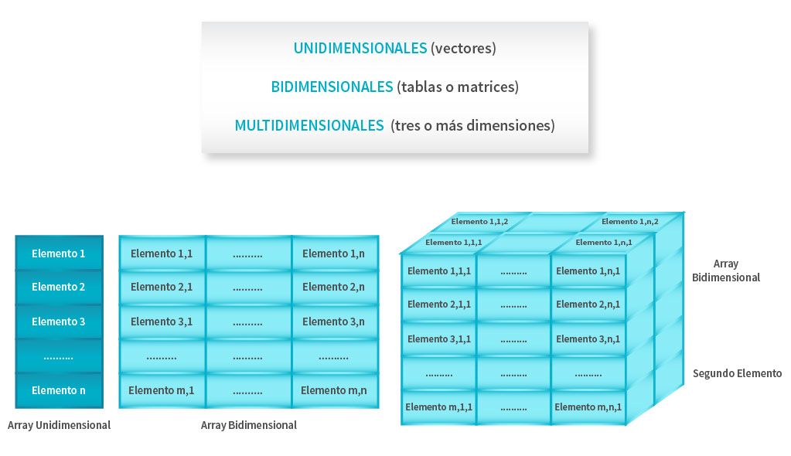
Los arreglos se clasifican de acuerdo con el número de dimensiones que tienen

Slide 8
Los componentes. Hacen referencia a los elementos que componen o forman el arreglo. Es decir, son los valores que se almacenan en cada una de sus casillas.
• Los índices. Son los que permiten acceder a los componentes del arreglo en forma individual. Es decir, la posición dentro del arreglo.

Slide 9
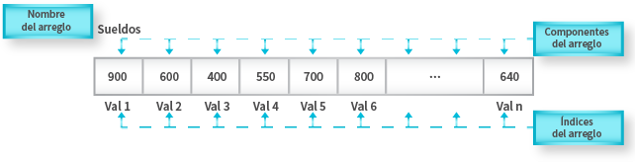
Para hacer referencia a un componente de un arreglo se necesita:

Slide 10

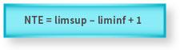
Sin la intención de seguir la sintaxis de algún lenguaje de programación, la definición del arreglo quedaría:Sin la intención de
El número total de elementos (NTE) que tendrá el arreglo puede calcularse de la siguiente forma:

Slide 11
Con los valores liminf y limsup se declara el tipo de los índices así como el número de elementos que tendrá el arreglo. Con tipo se declara el tipo de datos para todos los elementos del arreglo. El tipo de elementos no tiene que ser necesariamente el mismo que el de los índices

Slide 12
Observaciones:
1. El tipo del índice puede ser cualquier tipo ordinal (carácter, entero, etc)
2. El tipo de los componentes puede ser cualquier tipo (entero, real, cadena de caracteres, registro, arreglo, etc.)
3. Se utilizan los corchetes [ ] para indicar el índice de un arreglo. Entre los corchetes [ ] se debe escribir un valor ordinal (puede ser una
variable, una constante o una expresión tan compleja como se quiera, pero que dé como resultado un valor ordinal).

Slide 13
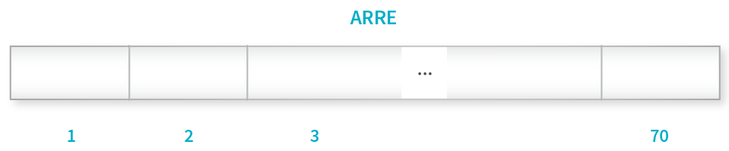
Ejemplo
Sea ARRE un arreglo de 70 elementos enteros con índices enteros. Su representación queda como se muestra en la siguiente figura:
NTE = (70-1+1)
Cada elemento del arreglo ARRE será un número entero y podrá accederse por medio de un índice que será un valor comprendido entre 1 y 70.

Slide 14
Así por ejemplo:
ARRE [1] hace referencia al elemento de la posición 1
ARRE [2] hace referencia al elemento de la posición 2
…
…
ARRE [70] hace referencia al elemento de la posición 70

Slide 15
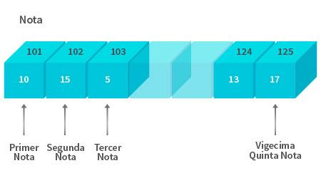
Operaciones con arreglos
A continuación se presentan las operaciones más comunes en arreglos:
Lectura/Escritura
* Asignación
* Actualización: Inserción
Eliminación
Modificación
* Ordenación
* Búsqueda
Como los arreglos son datos estructurados, muchas de estas operaciones no pueden llevarse a cabo de manera global, sino que debe trabajar sobre cada elemento.

Slide 16
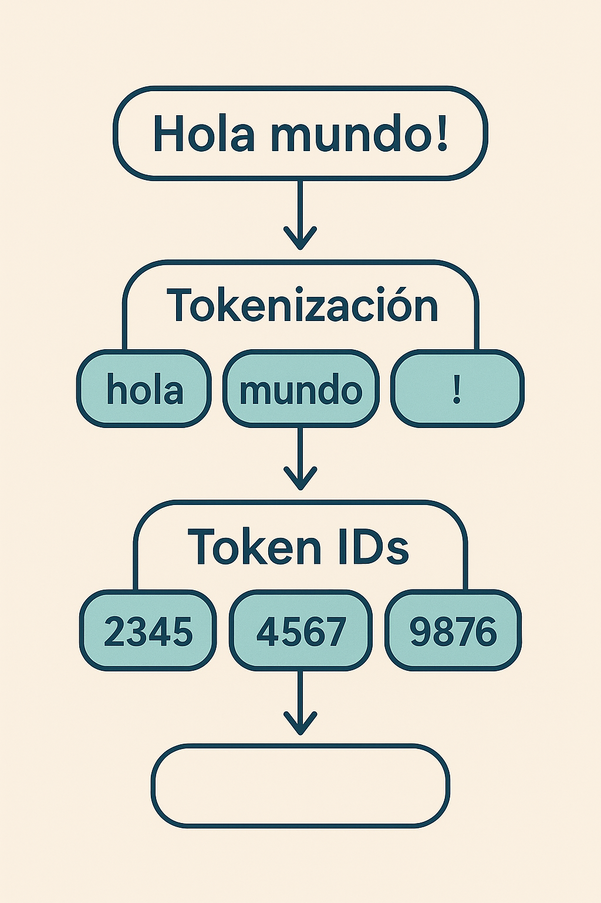
¿Por qué el tema de arrays es crucial para entender la tokenización en IA?
Los grandes modelos de lenguaje (GPT-4o, Llama 3, Gemini, etc.) trabajan internamente con secuencias de enteros que representan tokens. En otras palabras, todo el texto “Hola mundo” termina siendo un array de IDs antes de entrar a la red neuronal.

Slide 17
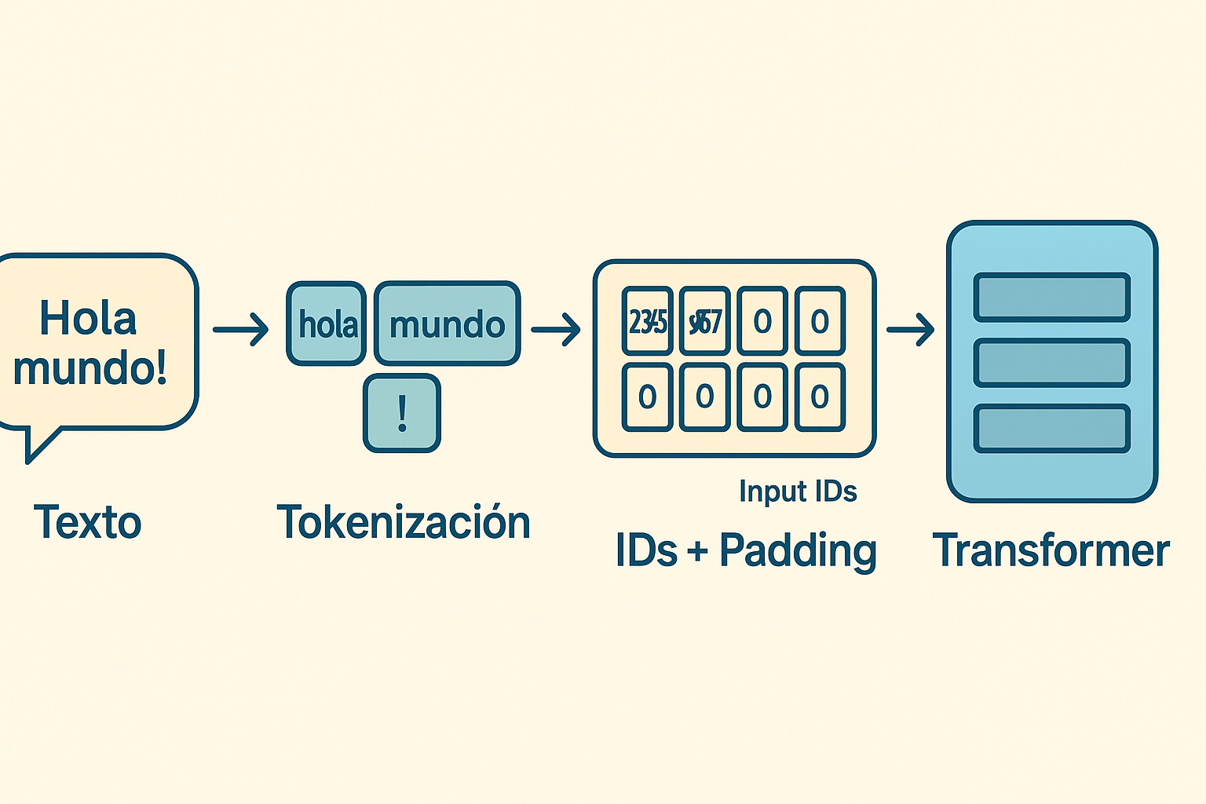
Flujo completo: Texto → Tokenización → IDs + Padding →

Slide 18
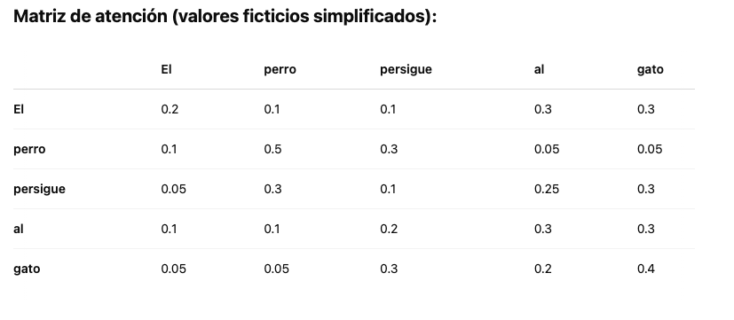
Matriz de atención (valores ficticios simplificados):
Un modelo transformer, como GPT, analiza cómo cada palabra "atiende" a las demás. Esto se representa en una matriz de atención, donde los valores indican cuánto foco le pone una palabra a otra.
Matriz de atención (valores ficticios simplificados):
Cada fila es una palabra que está “atendiendo”.
Cada columna es una palabra que está siendo “atendida”.
Por ejemplo, en la fila “persigue”, el modelo presta atención principalmente a “perro” y “gato”, porque son el sujeto y el objeto de la acción.

Slide 19
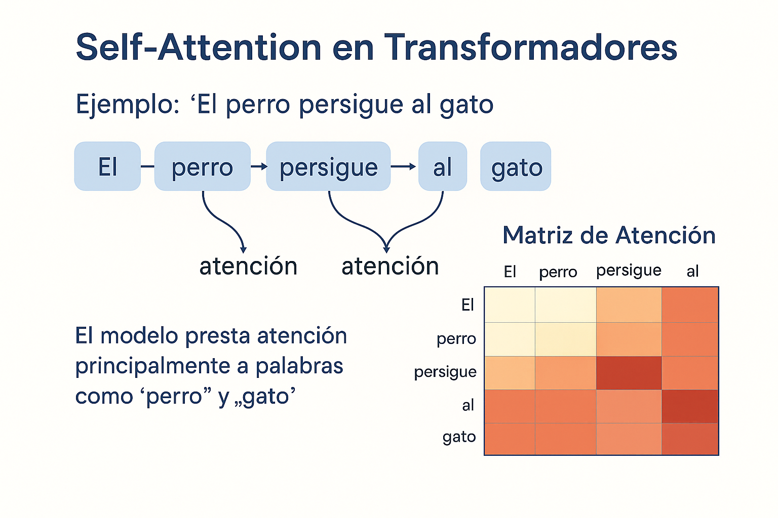
Matriz de atención

Slide 20
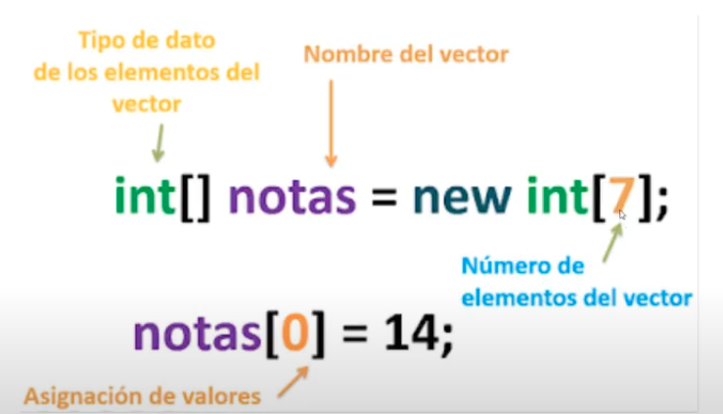
¿Qué es un vector en programación?
Asignatura Programación II Unidad 5: Arreglo

Slide 21
int[] numeros; // declaración
numeros = new int[5]; // creación
int[] otros = {4, 8, 15, 16, 23}; // declaración + creación + carga

Slide 22
Propiedad length (no método): numeros.length.
Característica | int[] / String[] … | java.util.Vector<E> | java.util.ArrayList<E>
Mutabilidad | Fijo | Dinámico | Dinámico
Sincronización | – | Sí (thread-safe clásico) | No (más rápido)
Versión | Desde Java 1.0 | 1.0 | 1.2
Uso moderno | Datos primitivos, rendimiento | Casos legacy | Colección dinámica más usada

Slide 23
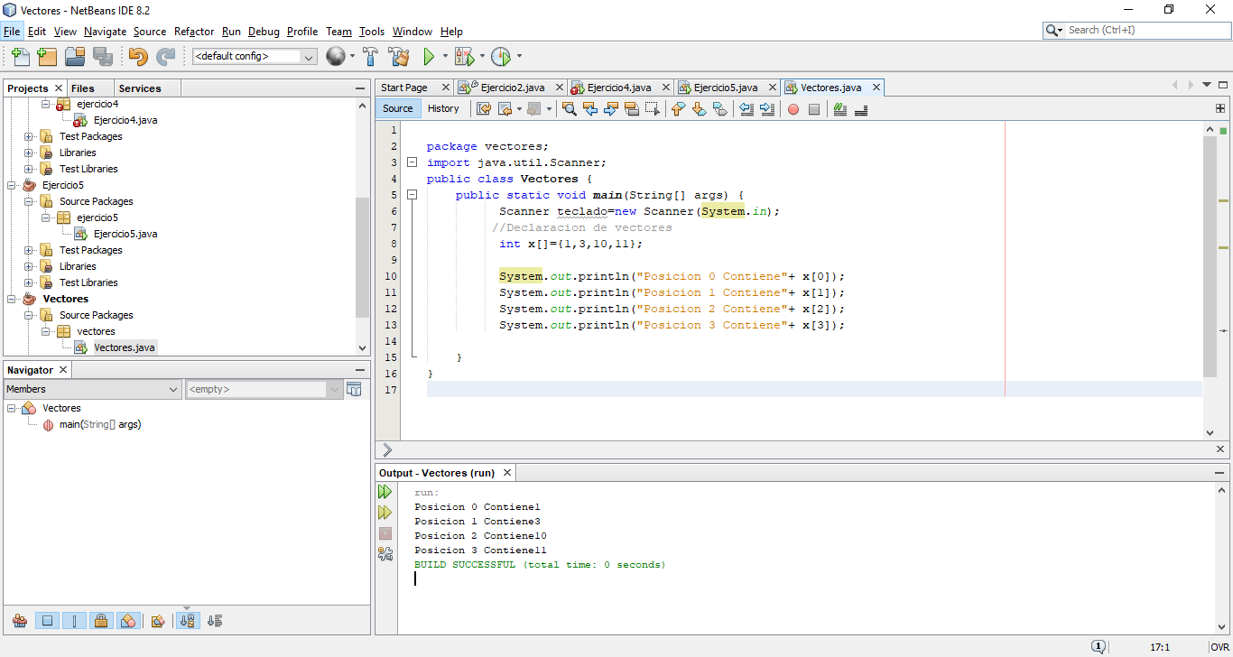
¿Qué es un vector en programación?
Existen dos formas para realizar la declaración de los vectores en java
1. Forma
Asignatura Programación II Unidad 5: Arreglo

Slide 24
¿Qué es un vector en programación?
Existen dos formas para realizar la declaración de los vectores en java
1. Forma
Asignatura Programación II Unidad 5: Arreglo
Imaginemos que el vector tenga 200 elementos
¿De qué manera realizaremos las impresiones?
¿Seria la forma correcta anterior a utilizar?

Slide 25
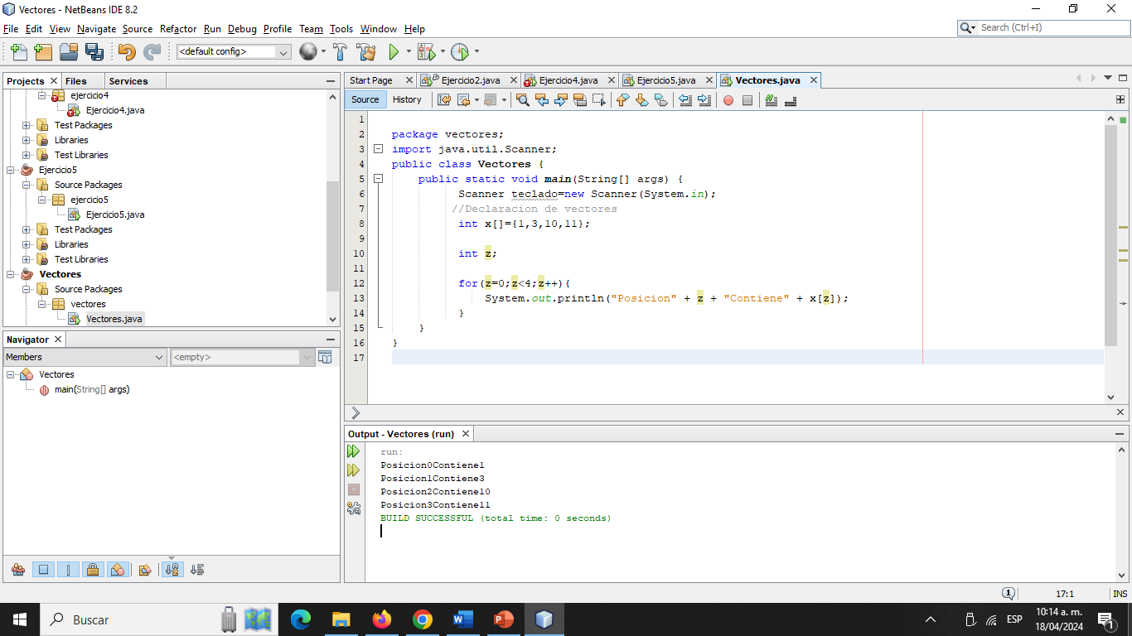
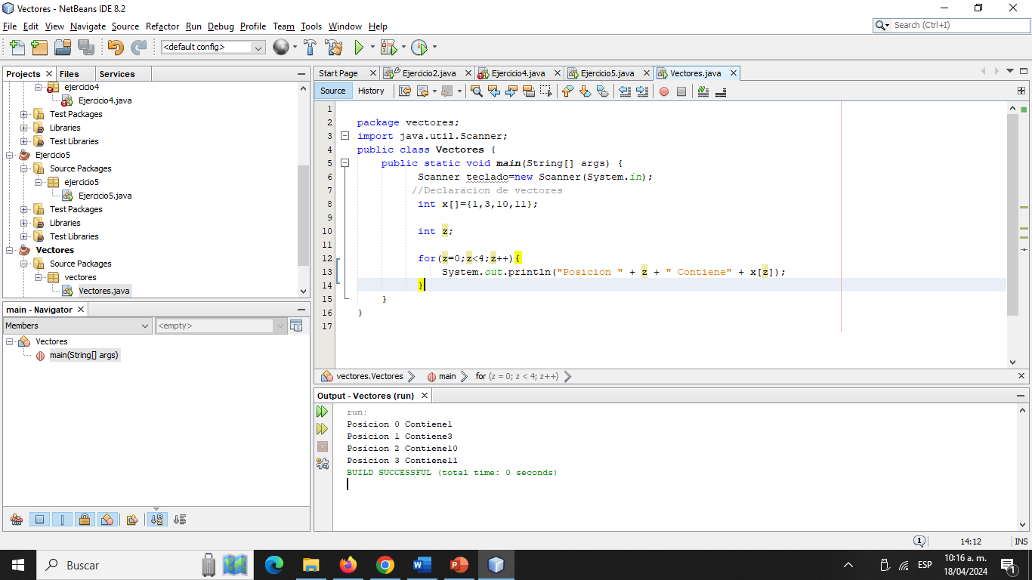
¿Qué es un vector en programación?
Existen dos formas para realizar la declaración de los vectores en java
1. Forma
Asignatura Programación II Unidad 5: Arreglo
Trabajaremos con un ciclo, para este caso el For

Slide 26
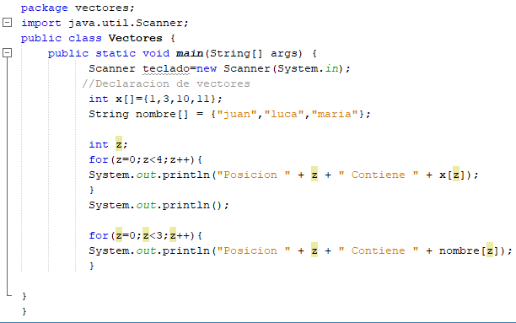
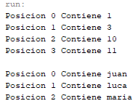
¿Qué es un vector en programación?
Existen dos formas para realizar la declaración de los vectores en java
1. Forma
Asignatura Programación II Unidad 5: Arreglo
Trabajaremos con un ciclo, para este caso el For

Slide 27
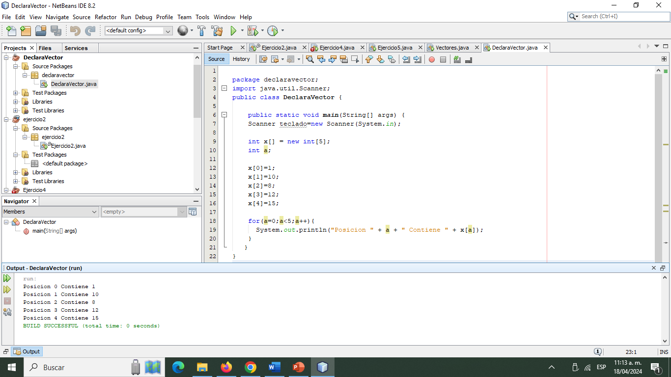

¿Qué es un vector en programación?
Existen dos formas para realizar la declaración de los vectores en java
2. Forma
Asignatura Programación II Unidad 5: Arreglo

Slide 28
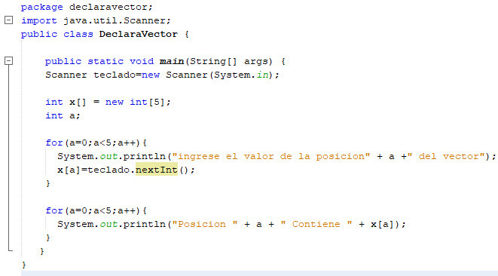
¿Qué es un vector en programación?
Existen dos formas para realizar la declaración de los vectores en java
2. Forma
Asignatura Programación II Unidad 5: Arreglo

Slide 29
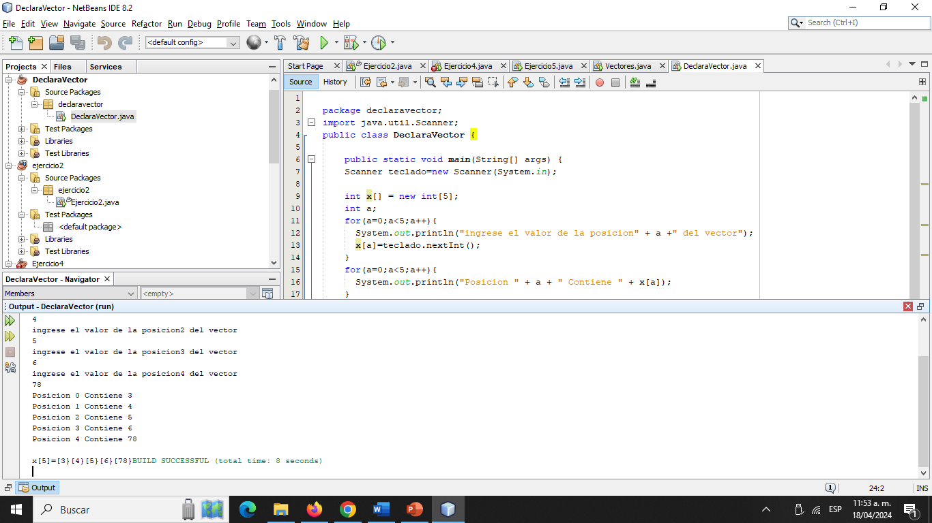
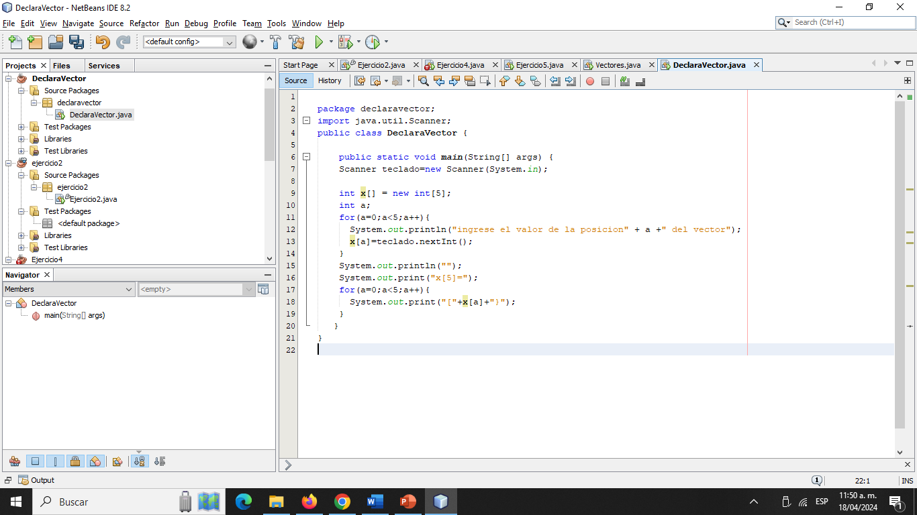
¿Qué es un vector en programación?
Existen dos formas para realizar la declaración de los vectores en java
2. Forma
Asignatura Programación II Unidad 5: Arreglo

Slide 30
// for tradicional
for (int i = 0; i < numeros.length; i++) {
System.out.println("n[" + i + "] = " + numeros[i]);
}
// for-each (Java 5+)
for (int n : otros) {
System.out.println(n);
}
// Con Streams (Java 8+)
Arrays.stream(otros).filter(n -> n % 2 == 0).forEach(System.out::println);
Otras utilidades útiles
Arrays.sort(arr);
int pos = Arrays.binarySearch(arr, valor);
int[] copia = Arrays.copyOf(arr, nuevoTamaño);

Slide 31
BubleSort
SeleccionSort
InsertionSort

Slide 32
Arreglos
Definición: Un arreglo en Java es una estructura que almacena varios elementos del mismo tipo bajo un único nombre y se accede por índice (empieza en 0).
public class EjemploArreglo {
public static void main(String[] args) {
int[] numeros = {10, 20, 30, 40, 50};
System.out.println("Primer número: " + numeros[0]);
}
}

Slide 33
Arreglos
Unidimensionales
public class Notas {
public static void main(String[] args) {
double[] notas = {3.5, 4.0, 2.8, 5.0};
for(int i=0; i<notas.length; i++){
System.out.println("Nota " + (i+1) + ": " + notas[i]);
}
double suma = 0;
for(double n : notas){
suma += n;
}
double promedio = suma / notas.length;
System.out.println("Promedio: " + promedio);
}
}

Slide 34
Arreglos Bidimensionales
Ejemplo: Calificaciones de estudiantes × materias.
public class Calificaciones {
public static void main(String[] args) {
double[][] calificaciones = {
{3.5, 4.0, 2.8},
{4.5, 3.8, 4.2}
};
// Acceso a la nota del estudiante 1 en materia 2
System.out.println("Nota: " + calificaciones[0][1]);
// Recorrido completo
for(int i=0; i<calificaciones.length; i++){
for(int j=0; j<calificaciones[i].length; j++){
System.out.print(calificaciones[i][j] + " ");
}
System.out.println();
}
}
}

Slide 35
Patrones de Recorrido
public class Recorridos {
public static void main(String[] args) {
double[] notas = {3.5, 4.0, 2.8, 5.0};
// For indexado
for (int i = 0; i < notas.length; i++) System.out.println("i="+i+" nota="+notas[i]);
// For-each
for (double n : notas) System.out.println("nota="+n);
// Acumulado + conteo
double suma = 0;
for (double n : notas) suma += n;
System.out.println("Promedio = " + (suma / notas.length));
}
}

Slide 36
Patrones de Recorrido
Burbuja: O(n²) promedio/peor. Estable. Simple. Evitar en grandes n.
Selección: O(n²) siempre. No estable. Mínimas escrituras.
Inserción: O(n²) peor. O(n) casi ordenado. Estable. Ideal para “pequeños” o datos casi ordenados.
Arrays.sort(double[]): Quicksort/dual-pivot optimizado O(n log n) promedio.
Arrays.sort(Object[]): TimSort O(n log n) promedio, O(n) casi ordenado, estable.

Slide 37
Búsqueda de mayor, menor y posiciones
public class ExtremosyBusqueda {
public static void main(String[] args) {
double[] notas = {3.5, 4.0, 2.8, 5.0, 3.8};
int posMin = 0, posMax = 0;
for (int i = 1; i < notas.length; i++) {
if (notas[i] < notas[posMin]) posMin = i;
if (notas[i] > notas[posMax]) posMax = i;
}
System.out.println("Min="+notas[posMin]+" en i="+posMin);
System.out.println("Max="+notas[posMax]+" en i="+posMax);
// Búsqueda lineal de un valor
double objetivo = 4.0;
int pos = -1;
for (int i = 0; i < notas.length; i++) if (notas[i] == objetivo) { pos = i; break; }
System.out.println("4.0 encontrado en i="+pos);
}
}
Complejidad: recorrido y búsqueda lineal O(n), memoria O(1).

Slide 38
Ordenamientos clásicos Burbuja (estable, simple)
import java.util.Arrays;
public class Burbuja {
public static void bubbleSort(double[] a) {
boolean swapped;
for (int i = 0; i < a.length - 1; i++) {
swapped = false;
for (int j = 0; j < a.length - 1 - i; j++) {
if (a[j] > a[j + 1]) { double t = a[j]; a[j] = a[j+1]; a[j+1] = t; swapped = true; }
}
if (!swapped) break; // pequeña optimización
}
}
public static void main(String[] args) {
double[] notas = {3.5, 4.0, 2.8, 5.0, 3.8};
bubbleSort(notas);
System.out.println(Arrays.toString(notas));
}
}

Slide 39
Selección (no estable, pocas escrituras)
import java.util.Arrays;
public class Seleccion {
public static void selectionSort(double[] a) {
for (int i = 0; i < a.length - 1; i++) {
int min = i;
for (int j = i + 1; j < a.length; j++) if (a[j] < a[min]) min = j;
double t = a[i]; a[i] = a[min]; a[min] = t;
}
}
public static void main(String[] args) {
double[] notas = {3.5, 4.0, 2.8, 5.0, 3.8};
selectionSort(notas);
System.out.println(Arrays.toString(notas));
}
}

Slide 40
Inserción (estable, bueno para casi ordenados)
import java.util.Arrays;
public class Insercion {
public static void insertionSort(double[] a) {
for (int i = 1; i < a.length; i++) {
double key = a[i];
int j = i - 1;
while (j >= 0 && a[j] > key) { a[j + 1] = a[j]; j--; }
a[j + 1] = key;
}
}
public static void main(String[] args) {
double[] notas = {3.5, 4.0, 2.8, 5.0, 3.8};
insertionSort(notas);
System.out.println(Arrays.toString(notas));
}
}

Slide 41
Uso práctico: Arrays.sort y comparadores
import java.util.*;
class Estudiante {
String nombre;
double nota;
Estudiante(String n, double no){ nombre=n; nota=no; }
public String toString(){ return nombre+"("+nota+")"; }
}
public class OrdenarObjetos {
public static void main(String[] args) {
List<Estudiante> lista = Arrays.asList(
new Estudiante("Ana", 4.2),
new Estudiante("Luis", 3.8),
new Estudiante("Zoe", 4.2),
new Estudiante("Juan", 2.9)
);
// Por nota asc, luego nombre asc para desempate
lista.sort(Comparator.comparingDouble((Estudiante e) -> e.nota)
.thenComparing(e -> e.nombre));
System.out.println(lista);
}
}

